Slide 1
Специализированный кружок МБОУ «СОШ № 11 г.Шали»
«Беспилотные авиационные системы (БАС)»

Slide 2
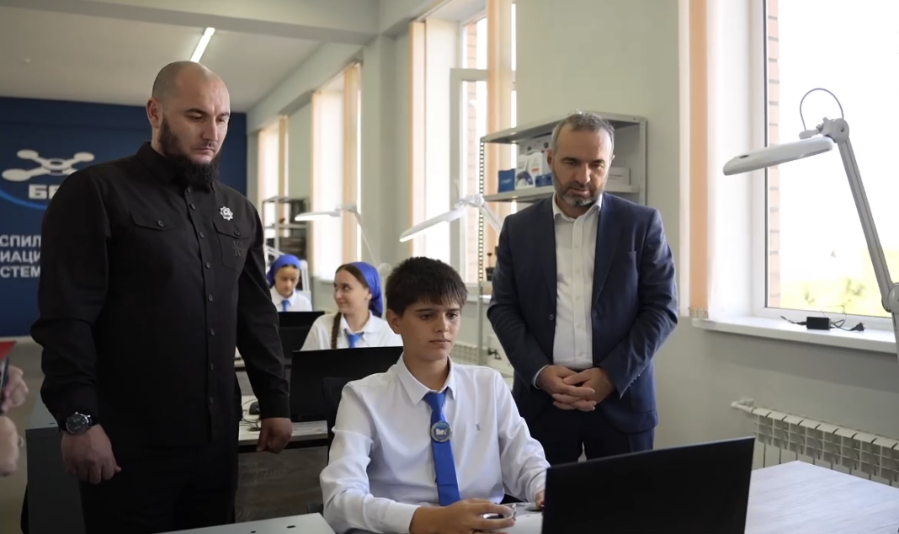
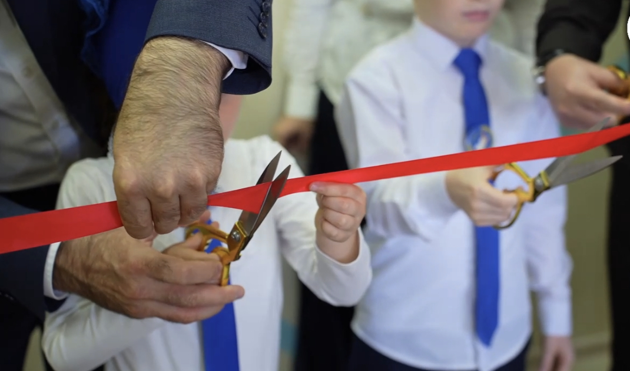
В современном мире технологии стремительно развиваются, и одной из наиболее перспективных областей является авиация, в частности, беспилотные авиационные системы ( БАС). Этот специализированный кружок как всем известно есть и на базе МБОУ «СОШ № 11 г.Шали».

Slide 3
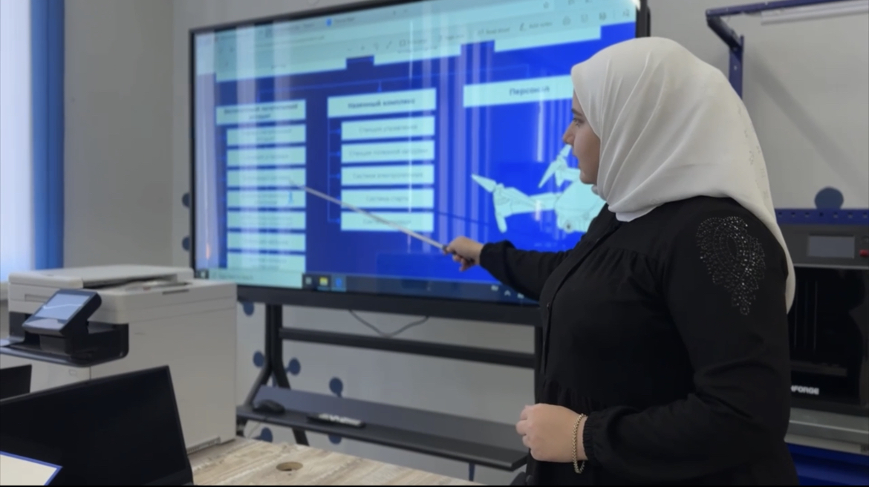
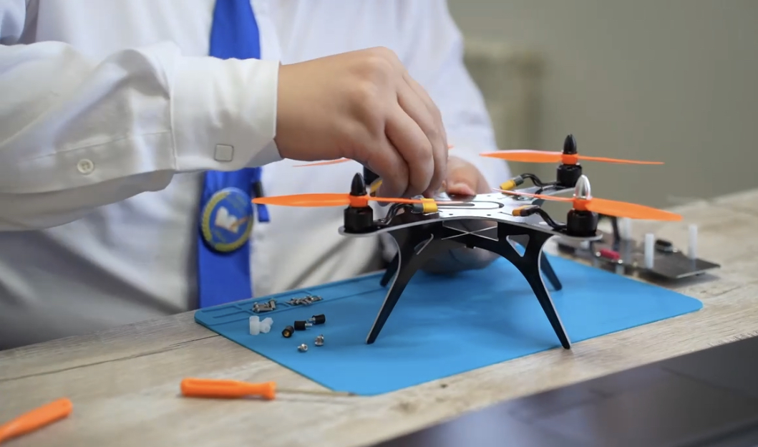
Специализированный кружок БАС в нашей школе создан с целью: 1. Ознакомления учащихся с принципами работы и управления беспилотниками. 2. Развития навыков программирования, конструирования и пилотирования. 3. Подготовки школьников к участию в соревнованиях и проектах, связанных с БАС. 4. Формирования интереса к техническим наукам и инновационным технологиям.

Slide 4
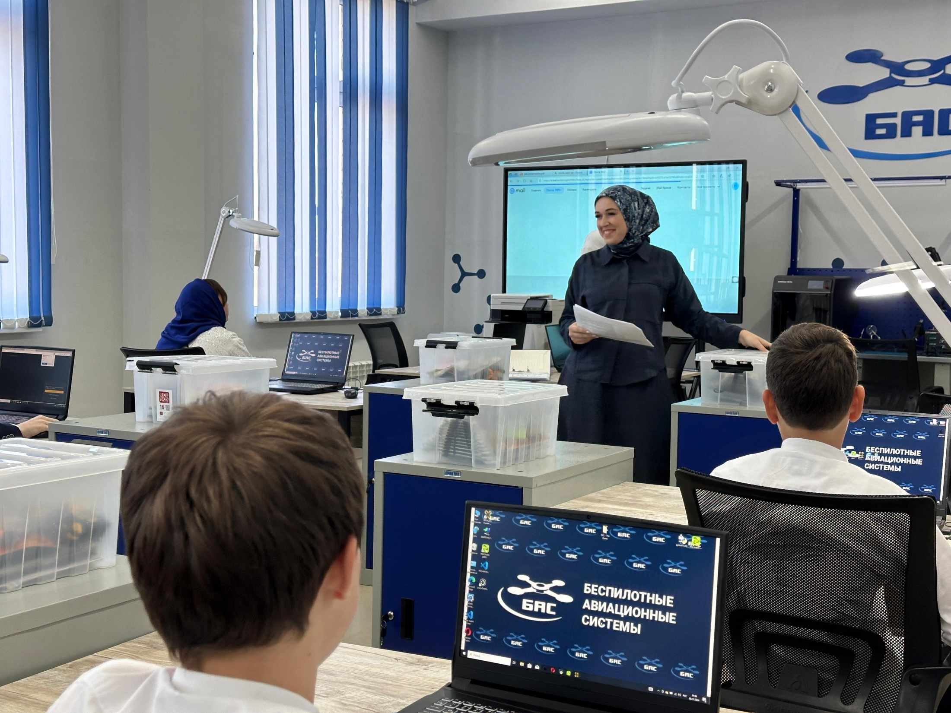
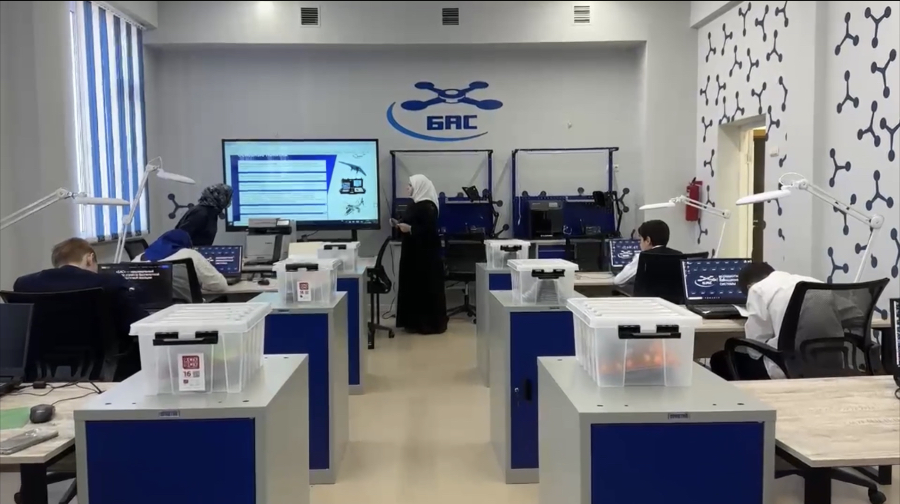
Кружок у нас разделен на две группы, состоящие из 24 человек. Занятия в кружке проводятся 2 раза в неделю по 2 часа (ПН. ПТ.) в формате лекций, практических занятий. Учащиеся получают возможность: Изучить базовые принципы управления БАС. - Работать с реальными моделями дронов. - Изучать программное обеспечение для управления БАС. Готовиться к соревнованиям. Все необходимое для этого оборудование у нас имеется.

Slide 5
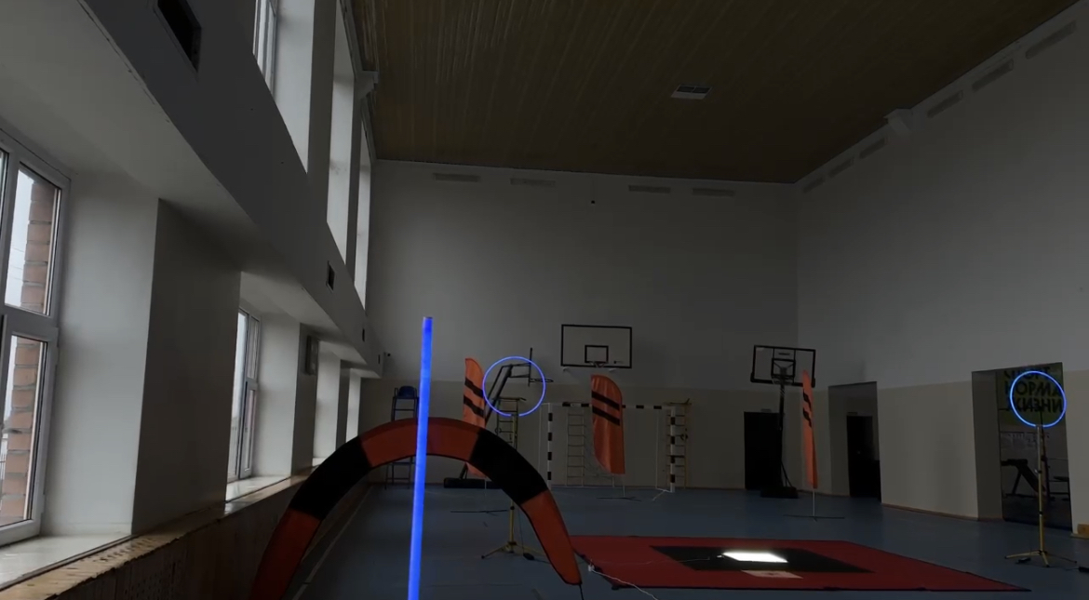
Учащиеся кружка не только получают теоретические знания, но и применяют их на практике. Это способствует развитию критического мышления, навыков работы в команде. В перспективе участники кружка смогут: - Участвовать в региональных и всероссийских соревнованиях по БАС. - Разрабатывать собственные проекты, которые могут быть полезны для школы или местного сообщества.

Slide 6
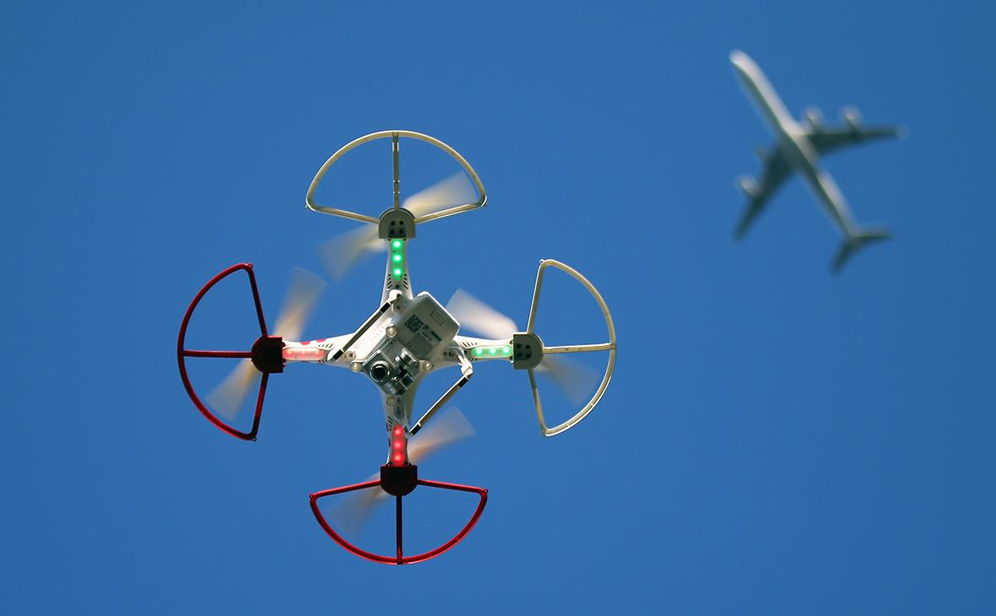
Специализированный кружок беспилотных авиационных систем в школе — это важный шаг в подготовке будущих специалистов в области инженерии, программирования и авиации. Он помогает школьникам не только освоить современные технологии, но и развить навыки, которые будут востребованы в будущем. Мы прилагаем все усилия чтобы достичь поставленной цели.

Slide 7
Спасибо за внимание!

